Slide 1
STIMA DE SINE LA ADOLESCENȚI Material destinat adolescenților

Slide 2
Despre stima de sine
Stima de sine este ceea ce simți sau crezi despre tine. Este vorba despre ceea ce simți în legătură cu tine, despre cât de mult îți place sau nu îți place cine ești.
Dacă ai o stima de sine înaltă, te simți bine cu tine, ești mândru/mândră de realizările tale și poți să treci peste greutăți mai ușor.
Dimpotrivă, o stima de sine scăzută înseamnă că ai mai puțină încredere în tine, te simți nesigur/nesigură, înseamnă să nu fii mulțumit cu aspectul tău fizic, abilitățile sau inteligența ta, de exemplu.
Este important să lucrezi la dezvoltarea unei stime de sine sănătoase pentru a te simți mai fericit și mai încrezător în propria persoană.

Slide 3
CONSTRUIREA STIMEI DE SINE
Fii conștient de calitățile și realizările tale! Fiecare zi vine cu oportunități noi. Ia-ți timp să recunoști și să sărbătorești micile tale realizări. Fiecare pas contează.
Încearcă să-ți evidențiezi calitățile și punctele tale forte. Fiecare dintre noi are ceva unic și special. Gândește-te la ce te face să te simți mândru/mândră de tine.

Slide 4
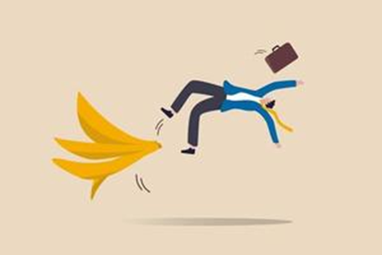
CONSTRUIREA STIMEI DE SINE
Setează obiective realiste! Stabilește-ți obiective realiste și realizabile. Acest lucru îți va consolida încrederea în tine și fiecare pas mic către obiectiv te va apropia de succes.
Învață din greșeli și acceptă faptul că poți greși! Greșelile fac parte din viață și sunt o oportunitate de învățare. Nu te descuraja dacă nu îți ies lucrurile din prima! Analizează ce poți învăța din ele și folosește această experiență pentru a te dezvolta.

Slide 5
CONSTRUIREA STIMEI DE SINE
Nu-ți compara aspectul și viața cu cele ale altora, în special cu profiluri de pe rețelele de socializare! Ceea ce vedem pe platformele de socializare adesea reflectă doar aspectele pozitive ale vieții unei persoane.
Descoperă-ți pasiunile și interesele! Atunci când faci ceea ce îți place, vei simți o creștere a stimei de sine. Este minunat să te implici în activități care te fac fericit.

Slide 6
CONSTRUIREA STIMEI DE SINE
Renunță la relațiile toxice! Nu accepta, nu tolera bullying-ul. Renunță la prietenii care nu te apreciază, care profită de tine și nu îți acordă ajutor atunci când ai nevoie. Prietenii adevărați te plac așa cum ești, te ajută în momentele dificile și se bucură pentru tine când ești fericit/fericită.

Slide 7
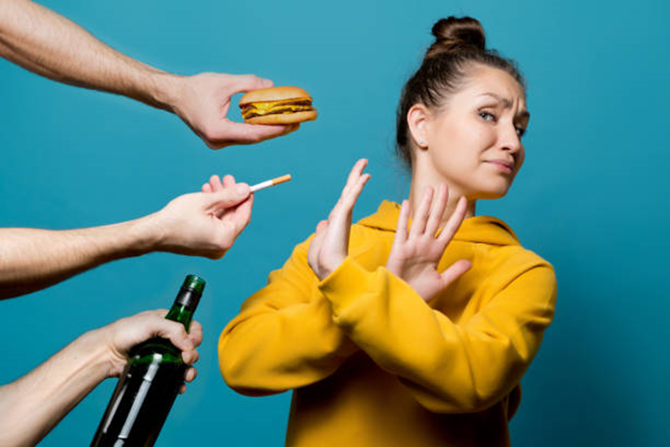
CONSTRUIREA STIMEI DE SINE
Renunță la obiceiurile nesănătoase! Renunță la consumul de alcool, droguri, țigări, amânarea lucrurilor, leneveală. Acest lucru presupune efort din partea ta, dar stima ta de sine va avea de câștigat. Vei simți o realizare personală semnificativă care îți va întări convingerea că ești capabil/capabilă să faci schimbări pozitive în viața ta.
Învață să spui nu! Persoanele cu stimă de sine crescută știu ce este bine pentru ele și înlocuiesc obiceiurile nesănătoase cu unele sănătoase.

Slide 8
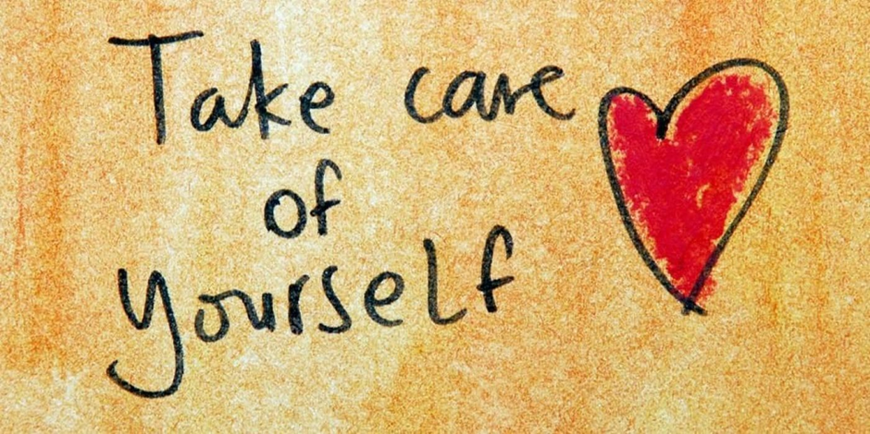
CONSTRUIREA STIMEI DE SINE
Ai grijă de sănătatea ta! Mănâncă sănătos! Dormi suficient! Practică un sport! Alimentația adecvată și activitatea fizică pot avea un impact pozitiv asupra stării de spirit și a nivelului de energie. Practicarea cu regularitate a sportului duce la creșterea în organism a nivelului de endorfine. Endorfinele sunt considerate hormonii fericirii pentru ca ameliorează stările de anxietate, tensiunea nervoasă, depresia.
Ține un jurnal în care să notezi gândurile pozitive, realizările tale și lucrurile pentru care ești recunoscător/recunoscătoare. Acest exercițiu te poate ajuta să-ți focalizezi atenția asupra aspectelor pozitive din viața ta.

Slide 9
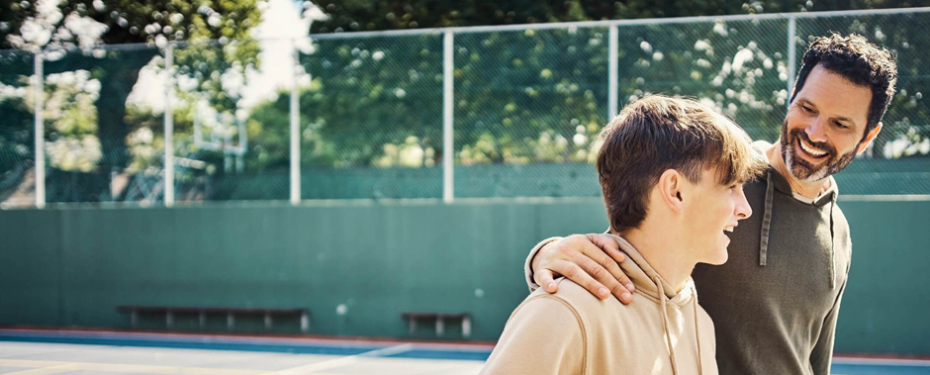
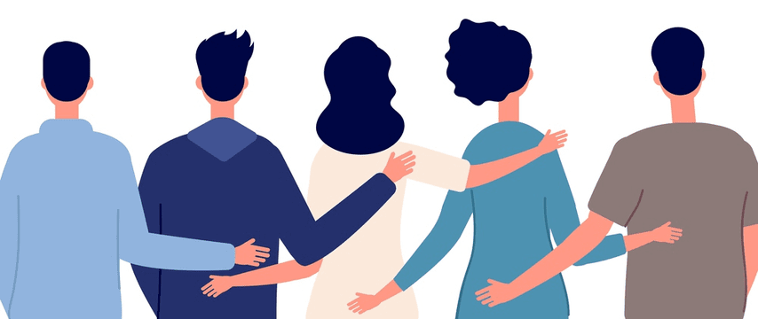
CONSTRUIREA STIMEI DE SINE
Comunică deschis! Vorbește cu persoanele în care ai încredere despre gândurile și sentimentele tale. Comunicarea deschisă îți poate oferi sprijin și înțelegere. Nu ești singur, și ai voie să ceri ajutor.
Încearcă să fii amabil/amabilă și să-i ajuți pe ceilalți. Gesturile mici de bunătate pot contribui la o imagine pozitivă despre tine și la o conexiune mai puternică cu cei din jur. Te poți implica în activități sociale.

Slide 10
CONSTRUIREA STIMEI DE SINE
Fii cel mai bun prieten al tău! Poți să fii cel mai bun prieten al tău sau cel mai mare dușman al tău. Tu alegi.
Sursa:
https://www.bing.com/videos/riverview/relatedvideo?&q=rising+self+estime+adolescents&qpvt=rising+self+estime+adolescents&mid=8f309f86cd354b51785a8f309f86cd354b51785a&&form=vrdgar
HTTPS://WWW.BING.COM/VIDEOS/RIVERVIEW/RELATEDVIDEO?Q=RISING%20SELF%20ESTIME%20ADOLESCENTS&MID=9212F91516C9F22CEC3E9212F91516C9F22CEC3E&AJAXHIST=0

Slide 11
CONSTRUIEȘTE-ȚI STIMA DE SINE! FII ATENT LA CĂRĂMIZI! “CASA TA” VA FI CEA MAI REZISTENTĂ ÎN TIMP
PUNCTE FORTE/
CALITĂȚI
EȘTI UNIC/
EȘTI SPECIAL
BUCURĂ-TE DE FIECARE SUCCES AL TĂU!
DESCOPERĂ-ȚI PASIUNILE!
CUNOAȘTE-TE PE TINE!
OBSERVĂ-ȚI GÂNDURILE/ EMOȚIILE!
IUBEȘTE-TE!/
AI GRIJĂ DE TINE!
Sursa: https://www.rap.qut.edu.au/programs/rap-a-for-adolescents

